Slide 1
令和６年８月 医療連携推進会議
令和６年８月２８日
carelink株式会社
Link板橋定期巡回

Slide 2
本日のレジュメ
管理者ご挨拶
出席者の自己紹介
定期巡回随時対応型訪問介護看護について
数値でみるLink板橋の軌跡
自己評価、外部評価について
質疑応答
終了

Slide 3
Link板橋定期巡回
Linkの由来
新型感染症による外出制限中に、高齢者が孤立し心身の活力を失っていく様子を
目の当たりにしました。特に認知症で外部への連絡手段である電話が使えない、
独居、高齢者世帯など何かあった際に頼れる場所が必要であると実感しました。
定期巡回では利用者様のその時の状況に合わせた訪問時間や回数を調整することや
コール機により随時の対応が可能となっています。
『人』『地域』『社会』とのつながりをつくれる事業所でありたい。と考え
Link板橋定期巡回と名付け令和５年８月１日に開設の運びとなりました。

Slide 4
定期巡回随時対応訪問介護看護
・日中・夜間を通じて２４時間サービス
・定期的だけでなく必要な時の随時サービス
・訪問介護と訪問看護を一体的にサービス提供
従来の訪問介護や訪問看護と違い、３０分、１時間などの制約なくその方に必要なケアを必要な時間でサービスが提供できます。
また、介護士による夜間の訪問や随時対応が可能であり、同じ事業所内の看護師に
すぐに相談できるため変化のある際には迅速に対応ができます

Slide 5

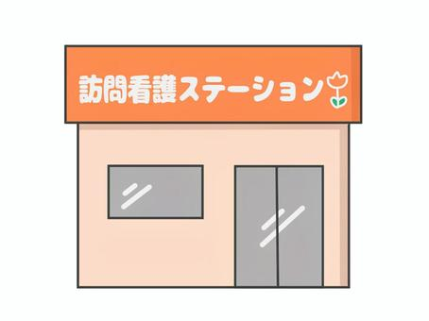
【連携型】【一体型】の違い
Link板橋定期巡回
【一体型】
連携契約
B訪問看護ST
A定期巡回
連携契約
連携契約
【連携型】

Slide 6
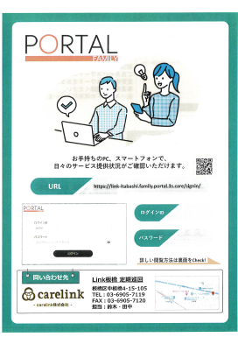
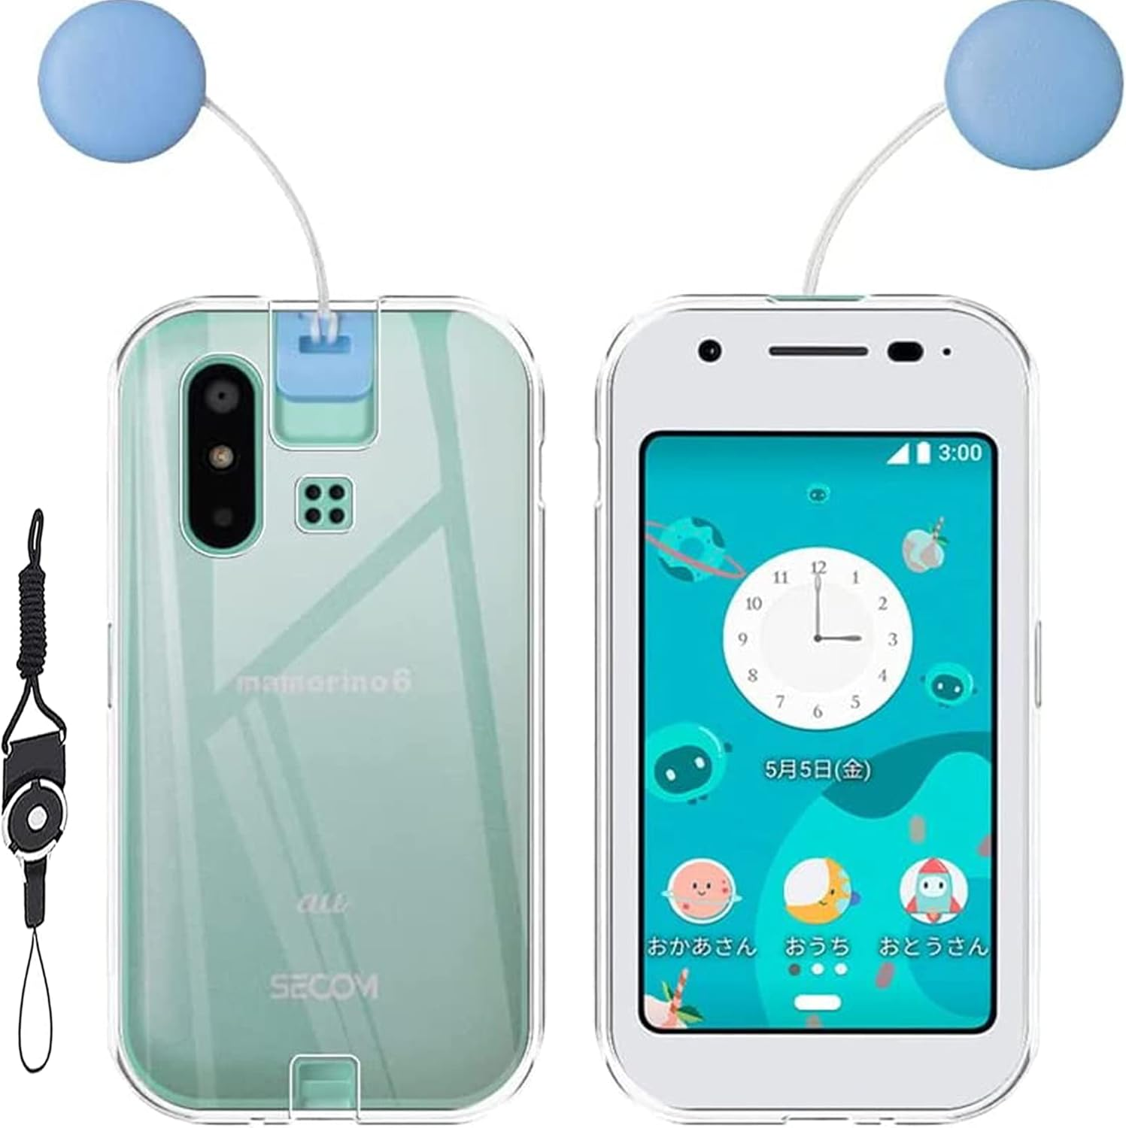
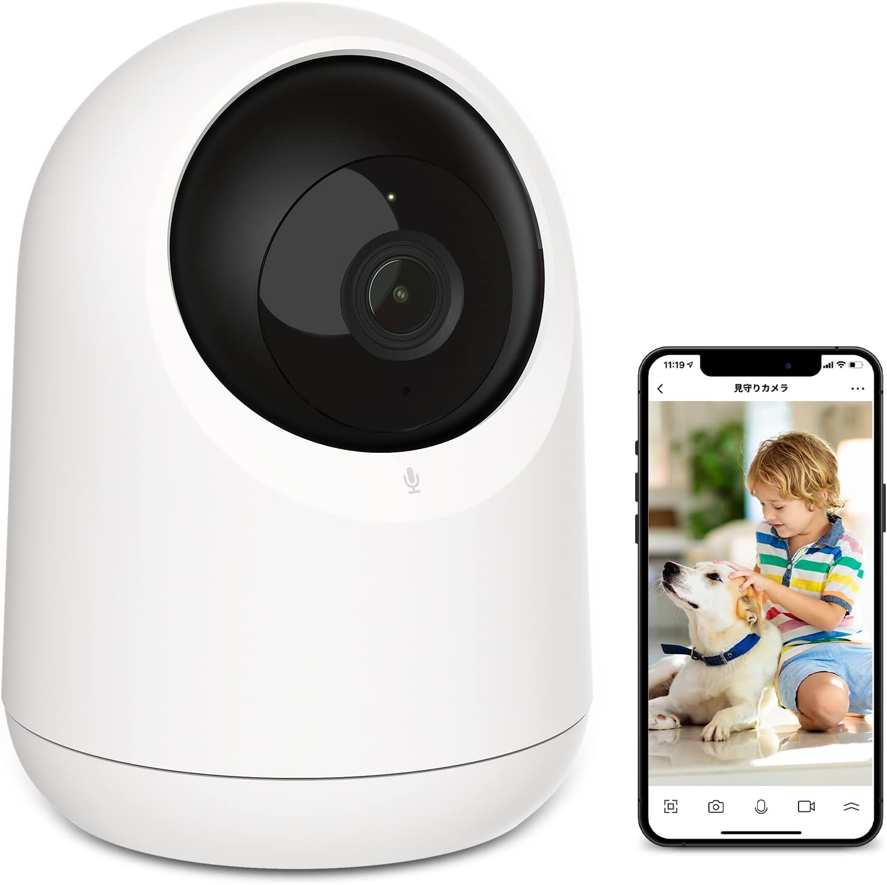
ICTの活用
定期巡回はコール機の貸し出しや本人・家族の希望にてペットカメラを配置し
転倒や便失禁など２４時間を通して随時対応が可能です。
家族やケアマネ希望によりパソコンで記録の閲覧ができます。

Slide 7

在宅療養生活を考えたとき
介護力の問題
高齢者世帯や男性介護、就業中の家族など介護力がなくて自宅へ帰るのが不安
・排便時のおむつ交換ができない
・転倒リスク高い
・医療ケアが必要だけど家族ではできない
・日中、一人で過ごさせるのは不安
・服薬コンプライアンスが低い
定期巡回は日に数回訪問、随時対応ができます

Slide 8
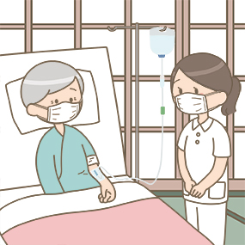
医療管理が必要な利用者様
【要介護３】利用者負担限度額＝26,931単位
例１：インスリン注射やHPN（中心静脈栄養法）、など毎日の医療処置が必要だが
独居、家族が就業中、介護力ない家族などのため訪問看護の必要性がある。
訪問看護が医療管理で1回/日と介護でオムツ交換を２回/日に入った場合
訪問看護を毎日（３０分利用）→471単位/日×30日＝14,130単位
身体介護（20～29分利用）→317単位/回×２回/日×30日＝19,020単位
合計33,150単位
【定期巡回】看護付きだと・・・18,948単位

Slide 9
定期巡回一体型に適した利用者像とは
長期の入院により在宅での生活が予測できないとき
急なADL低下によりプラン変更が必要な時
排便コントロールが必要
転倒、転落繰り返している
ALS,パーキンソン、癌末期などADL低下が予測される方
認知症のため服薬困難、トイレ誘導が必要な方
男性介護、老老介護、独居、家族が就業中
不安が大きく、電話が頻回の方
インスリン注射、胃ろう、痰の吸引、毎日の点滴交換など医療処置が必要な方
脱水の経験あり飲水補給、室温調整必要など季節に合わせた生活支援

Slide 10
Link板橋定期巡回
令和５年８月１日～令和６年７月３１日

Slide 11
平均介護度と平均年齢
平均介護度 ３．５５
平均年齢 ８０．８４歳
利用者累計 ４３名（医療保険含）
利用者数 １７名（R6.8.1現在）

Slide 13
終了者内訳
合計 ２２名

Slide 15
質疑・応答

Slide 16
ご清聴ありがとうございました。

